Slide 1
3. 변수와 계산
Range(9,0,-1) 이렇게 하면 감소 표현 가능 9부터 1까지

Slide 2
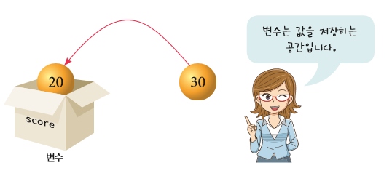
변수의 소개
변수(variable)는 값을 저장하는 공간
변수는 값을 저장하는 상자로 생각할 수 있다.

Slide 3
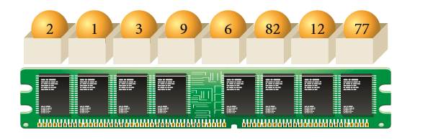
변수와 메모리
변수는 메모리(memory)에 만들어진다.

Slide 4
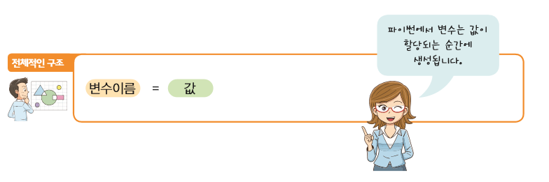
변수 생성
변수를 만들려면?
>>> score = 20
>>> score
20
>>> print(score)
20

Slide 5
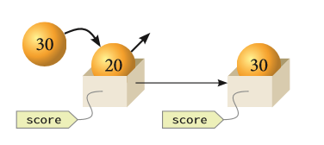
변수의 사용
생성된 변수에는 얼마든지 다른 값을 저장할 수 있다.
>>> score = 20
>>> score = 30
>>> score
30

Slide 6
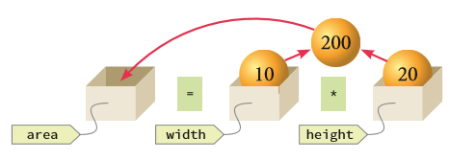
변수의 사용
변수에는 다른 변수의 값도 저장할 수 있다.
>>> width = 10
>>> height = 20
>>> area = width * height
>>> print(area)
200

Slide 7
변수의 사용
파이썬의 변수에는 정수뿐만 아니라 문자열도 저장할 수 있다.
>>> s = '안녕하세요?'
>>> print(s)
안녕하세요?
>>> pi = 3.141592
>>> print(pi)
3.141592

Slide 8
예제
※ 다음 출력이 나오도록 프로그래밍을 하시오. (붉은색 글씨는 프로그램을 실행 후 입력한 값입니다.)
참석자에 맞추어서 치킨(1인당 1마리), 맥주(1인당 2캔), 케익(1인당 4개)를 출력하는 프로그램을 작성해보자.
참석자의 수를 입력하시오:25
치킨의 수: 25
맥주의 수: 50
케익의 수: 100

Slide 9
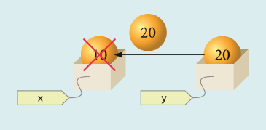
변수 값 교환
변수 x 와 변수 y의 값을 서로 바꾸는 프로그램을 작성해보자. 다음과 같은 프로그램으로는 변수의 값을 교환할 수 없다. 왜 그럴까? 그리고 해결 방법은 무엇일까?
x = 10 #(1)
y = 20 #(2)
x = y #(3)
y = x #(4)

Slide 10
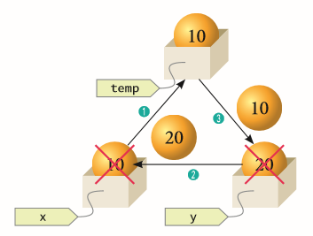
Solution
temp= x
x = y
y= temp

Slide 11
변수가 저장하는 것
파이썬에서 변수는 어떤 데이터든지 저장할 수 있다.
value = 3
value = 3.14
value = "hello"

Slide 12
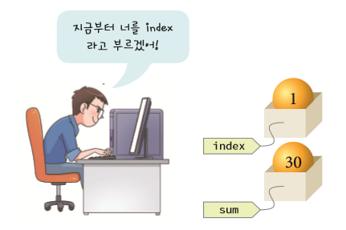
변수의 이름
의미 있는 이름을 사용
소문자와 대문자는 서로 다르게 취급된다.
변수의 이름은 영문자와 숫자, 밑줄(_)로 이루어진다.
변수의 이름 중간에 공백이 들어가면 안 된다. 단어를 구분하려면 밑줄(_)을 사용 한다.

Slide 13
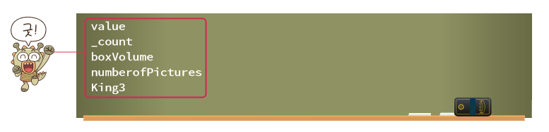
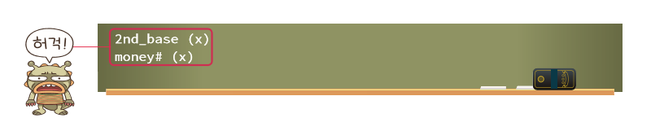
식별자

Slide 14
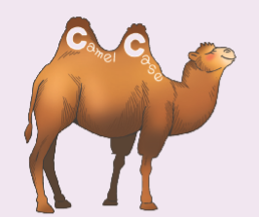
낙타체
낙타체는 변수의 첫 글자는 소문자로, 나머지 단어 의 첫 글자는 대문자로 적는 방법이다. 예를 들면, myNewCar처럼 첫 'm'은 소문자로, 나머지 단어들의 첫 글 자는 대문자로 표기한다
즉, 띄어쓰기 있는 변수는 _나 낙타체를 사용한다

Slide 15
상수
상수(constant)는 한번 값이 결정되면 절대로 변경되지 않는 변수.
TAX_RATE = 0.35
PI = 3.141592
MAX_SIZE = 100
파이썬에서는 사실상 상수가 없다
그래서 쓸때는 그냥 모든 변수이름을 대문자로 표현

Slide 16
주석
주석(comment)은 소스 코드에 붙이는 설명글
# 사각형의 가로 길이
width = 10
# 사각형의 세로 길이
height = 20
# 사각형의 면적 계산
area = width * height
Format > comment out region 버튼을 누르면 범위로 주석 설정이 가능
또는 “”” “”” 이렇게 문자열 취급해서 주석효과를 얻을 수 있음

Slide 17
주석의 또 다른 용도
##
# 이 프로그램은 사용자로부터 2개의 정수를 받아서
# 합을 계산한다.
x = int(input("첫 번째 정수: "))
y = int(input("두 번째 정수: "))
sum = x + y
#diff = x - y
print("합은 ", sum)
첫 번째 정수: 10
두 번째 정수: 20
합은 30

Slide 18
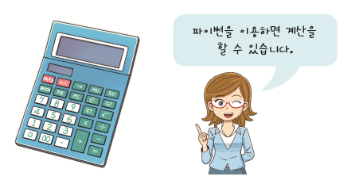
수식과 연산자
>>> 3 + 4
7
>>> 3.14 * 5.0 * 5.0
78.5

Slide 19
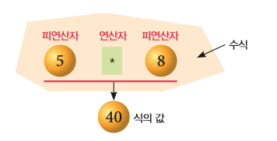
연산자와 피연산자
수식(expression)=피연산자들과 연산자의 조합
연산자(operator)는 연산을 나타내는 기호
피연산자(operand)는 연산의 대상이 되는 것

Slide 20
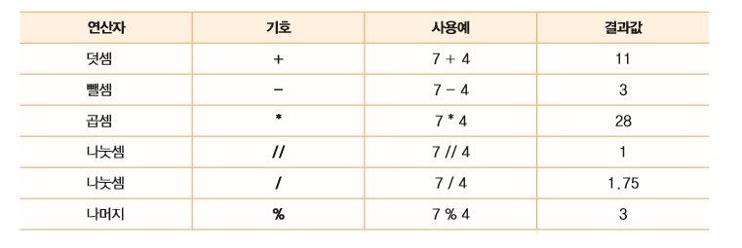
산술 연산자
덧셈, 뺄셈, 곱셈, 나눗셈, 나머지 연산
연산자 종류
산술 연산자
관계 연산자
논리 연산자
비트 연산자
할당 연산자: +=, -=, *=, /=, //=, %=

Slide 21
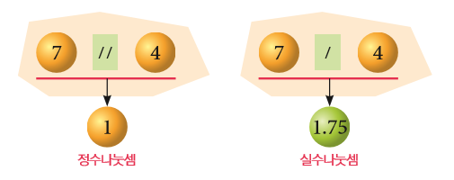
나눗셈
>>> 7 / 4
1.75
>>> 7 // 4
1

Slide 22
지수 계산
지수(power)를 계산하려면 ** 연산자를 사용한다.
>>> 2 ** 7
128

Slide 23
나머지 계산
예제로 초 단위의 시간을 받아서 몇 분 몇 초인지를 계산하여 보자.
>>> 7 % 4
3
sec = 1000
min = 1000 // 60
remainder = 1000 % 60
print(min, remainder)

Slide 24
연산자 예제
하나의 예로 현재 5000원이 있고 사탕의 가격이 120원이라고 하자. 최대한 살 수 있는 사탕의 개수와 나머지 돈은 얼마인가?
myMoney = 5000
candyPrice = 120
# 최대한 살 수 있는 사탕 수
numCandies = myMoney//candyPrice
print(numCandies)
# 최대한 사탕을 구입하고 남은 돈
change = myMoney % candyPrice
print(change)
41
80

Slide 25

예제
※ 다음 출력이 나오도록 프로그래밍을 하시오. (붉은색 글씨는 프로그램을 실행 후 입력한 값입니다.)
2) 파이썬을 사용하여서 2차 함수 를 계산하는
프로그램을 작성하시오.
3)
** 2차함수 계산 프로그램 **
2차함수: y=3x**2 + 7x + 9
x값은: 2
y= 35
** 몫과 나머지 구하는 프로그램 **
숫자 값? 15
나눌 값? 4
몫= 3
나머지= 3
지수가 우선순위가 높음

Slide 26
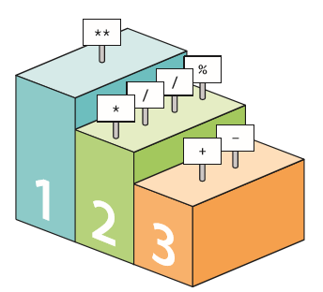
연산자의 우선 순위
>>> 1 + 2 * 3
7
>>> 4 - 40 - 3
-39

Slide 27
괄호의 사용
>>> 10 + 20 /2
20.0
>>> (10 + 20) /2
15.0

Slide 28
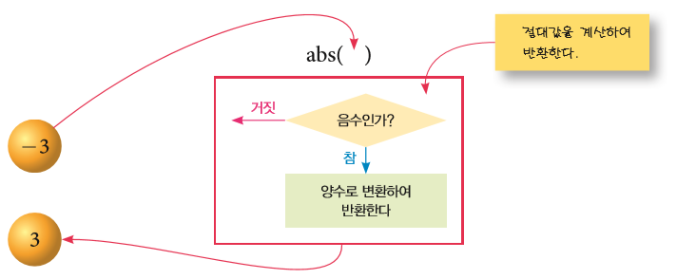
함수 호출
함수(function)란 특별한 작업을 담당하는 명령어들의 모임이다.
파이썬이 기본으로 제공하는 내장 함수는 상당히 많다.

Slide 29
내장 함수
>>> value=abs(-3)
>>> value
3
>>> round(1.2345)
1
>>> round(1.9876)
2
>>> max(10, 20)
20
>>> min(10, 20, 30, 40, 50)
10
내장함수는 파이썬에서 보라색으로 표현

Slide 30
내장 함수
import math # 한번만 하면 된다.
print(sqrt(4.0))
x=2.0
y=3.0
print(sqrt(x**2+y**2))
2.0
3.605551275463989

Slide 31
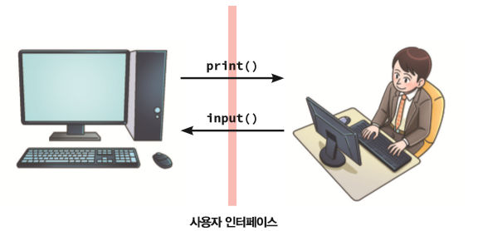
input() 함수
사용자와의 상호작용

Slide 32
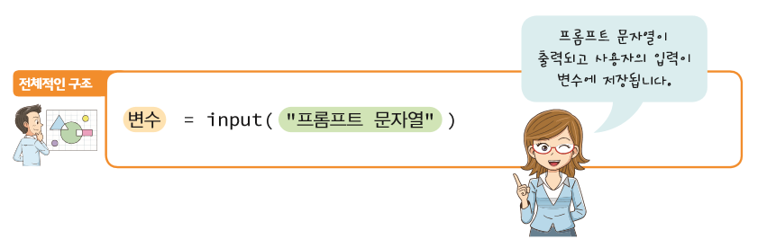
input() 함수

Slide 33
문자열 입력
name = input("이름이 무엇인가요? ")
print("만나서 반갑습니다. " + name + "씨!")
age = input("나이는요? ")
print("네, 그러면 당신은 이미 " + age + " 살이시군요, " + name + "씨!")
이름이 무엇인가요? 홍길동
만나서 반갑습니다. 홍길동씨!
나이는요? 21
네, 그러면 당신은 이미 21 살이시군요, 홍길동씨!

Slide 34
숫자 입력
x = input("첫 번째 정수: ")
y = input("두 번째 정수: ")
sum = x + y
print("합은 ", sum)
첫 번째 정수: 10
두 번째 정수: 20
합은 1020
문자열로 간주하여 서로 합침!

Slide 35
숫자 입력
x = int(input("첫 번째 정수: "))
y = int(input("두 번째 정수: "))
sum = x + y
print("합은 ", sum)
첫 번째 정수: 10
두 번째 정수: 20
합은 30

Slide 36
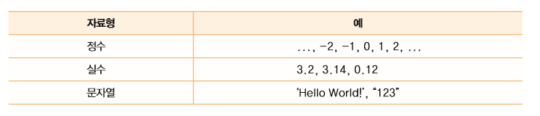
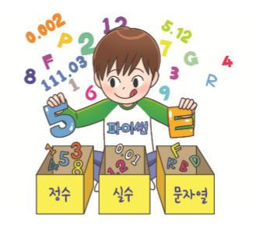
자료형
정수(integer), 실수(floating-point), 문자열(string)

Slide 37
자료형을 알고 싶으면?
>>> type("Hello World!")
<class 'str'>
>>> type(3.2)
<class 'float'>
>>> type(17)
<class 'int'>
자료형의 형변환
int()
float()
str()
Print(“x=“+str(x))이렇게 형변환을 통해서 한칸 넘어가는 문제를 해결 할 수 있음

Slide 38
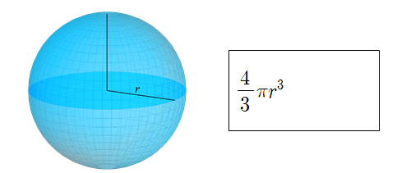
예제
※ 반지름이 r인 구의 부피는 다음과 같은 식으로 계산할 수 있다.
4) 다음과 같이 출력되는 프로그램을 작성하시오.
** 구의 부피를 구하는 프로그램 **
반지름은? 5
구의 부피는 523.5986666666666 입니다

Slide 39
예제
※ 다음 출력이 나오도록 프로그래밍을 하시오. (붉은색 글씨는 프로그램을 실행 후 입력한 값입니다.)
5) 자동 판매기를 시뮬레이션하는 프로그램을 작성하여 보자.
사용자는 1000원짜리 지폐와 500원짜리 동전, 100원짜리 동전을
사용할 수 있다. 물건값을 입력하고 1000원권, 500원짜리 동전,
100원짜리 동전의 개수를 입력하면 거스름돈을 계산하여서
동전으로 반환한다.
** 자판기 프로그램 **
물건값을 입력하시오: 750
자판기에 넣을 돈은?
1000원 지폐개수: 1
500원 동전개수: 0
100원 동전개수: 0
거스름돈:
500원= 0 100원= 2 10원= 5 1원= 0

Slide 40
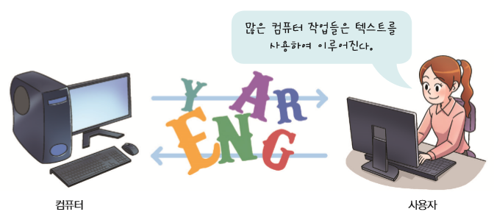
문자열
컴퓨터에게는 숫자가 중요하지만 인간은 주로 문자열(string)를 사용하여 정보를 표현하고 저장하므로 문 자열의 처리도 무척 중요하다.

Slide 41
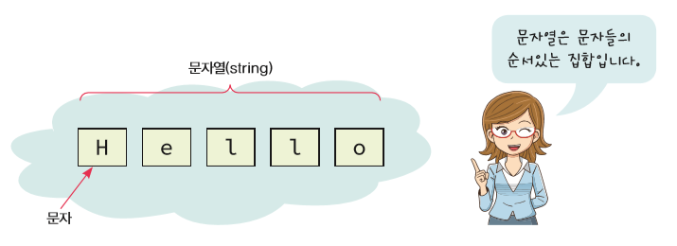
문자열이란?
문자열(string)은 문자들의 순서있는 집합(sequence of characters)

Slide 42
큰따옴표 사용
>>> greeting="Merry Christmas!"
>>> greeting
'Merry Christmas!'
>>> print(greeting)
Merry Christmas!

Slide 43
작은 따옴표 사용
>>> greeting='Happy Holiday!'
>>> print(greeting)
Happy Holiday!
>>> greeting="Happy Holiday'
SyntaxError: EOL while scanning string literal
>>>
>>> greeting="Happy Holiday
SyntaxError: EOL while scanning string literal
>>>

Slide 44
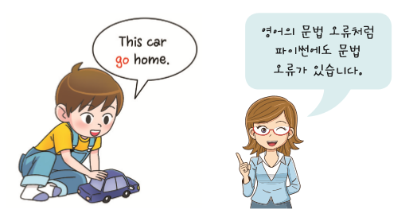
문법 오류
문법: 프로그램의 문장을 바르게 구성하기 위한 규칙

Slide 45
큰 따옴표 안의 작은 따옴표 사용
>>> message="철수가 "안녕"이라고 말했습니다."
SyntaxError: invalid syntax
>>>
>>> message="철수가 '안녕'이라고 말했습니다."
>>> print(message)
철수가 '안녕'이라고 말했습니다.
>>>

Slide 46
특수 문자열
문자 앞에 \가 붙으면 문자의 특수한 의미를 잃어버린다.
>>> message= 'doesn\'t' # \를 사용하여 작은따옴표를 출력한다.
>>> print(message)
doesn't
>>>
>>> message="\"Yes,\" he said."
>>> print(message)
"Yes," he said.
>>>

Slide 47
문자열의 연결
>>> 'Py' 'thon'
'Python’
>>> 'Harry ' + 'Porter'
'Harry Porter‘
>>> first_name="길동"
>>> last_name="홍"
>>> name = last_name+first_name
>>> print(name)
홍길동

Slide 48
문자열과 정수 간의 변환
>>> "Student"+26
...
TypeError: Can't convert 'int' object to str implicitly
>>> "Student"+str(26)
'Student26'
>>> price = int("259000")
>>> height = float("290.54");

Slide 49
문자열의 반복
>>> line = "=" * 50
>>> print(line)
==================================================
>>> message = "Congratulations! "
>>> print(message*3)
Congratulations! Congratulations! Congratulations!

Slide 50
문자열의 출력
>>> price = 10000
>>> print("상품의 가격은 %s원입니다." % price)
상품의 가격은 10000원입니다.
>>> message = "현재 시간은 %s입니다."
>>> time = "12:00pm"
>>> print(message % time)
현재 시간은 12:00pm입니다.

Slide 51
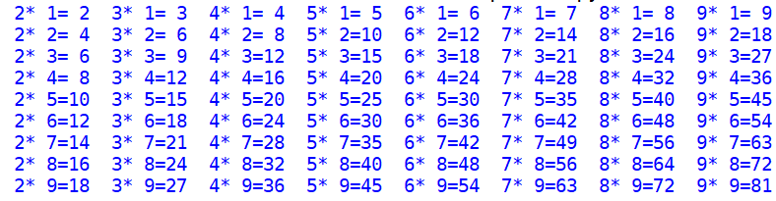
예제
※ 다음 출력이 나오도록 프로그래밍을 하시오. (붉은색 글씨는 프로그램을 실행 후 입력한 값입니다.)
6) 이중 for문을 이용하여 구구단을 출력하시오.
(단 아래와 같이 정렬을 하여 출력하시오)

Slide 52
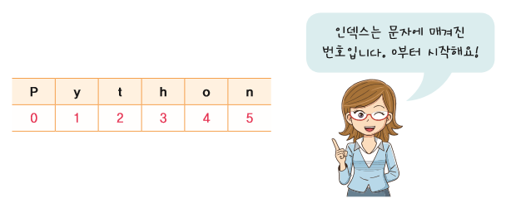
인덱싱
인덱싱(Indexing)이란 문자열에 [과 ]을 붙여서 문자를 추출하는 것이다.

Slide 53
>>> word = 'Python'
>>> word[0]
'P'
>>> word[5]
'n'

Slide 54
문자열 인덱싱 예제
사용자에게 단어 3개를 입력 받아서 약자(acronym: 몇 개 단어의 머리글자로 된 말)를 만들어 보자. 예를 들어서 ‘OST’도 Original Sound Track의 약자이다. 이 예제는 소 스 파일로 작성하여 실행해보자.
첫 번째 단어를 입력해주세요: Original
두 번째 단어를 입력해주세요: Sound
세 번째 단어를 입력해주세요: Track
OST

Slide 55
Solution
word1 = input('첫 번째 단어를 입력해주세요: ')
word2 = input('두 번째 단어를 입력해주세요: ')
word3 = input('세 번째 단어를 입력해주세요: ')
acronym = word1[0] + word2[0] + word3[0]
print(acronym)

Slide 56
학습 정리
변수의 개념을
다양한 산술 계산 연산자에 대하여 학습
연산자들은 우선 순위
문자열
input() 함수
인덱싱 연산자 []

